Slide 2
А вот как у нас проходил праздник день Знаний

Slide 3
К нам в гости пришли наши друзья Резинка и Карандаш

Slide 4
Мы играли, танцевали, много нового узнали!

Slide 5
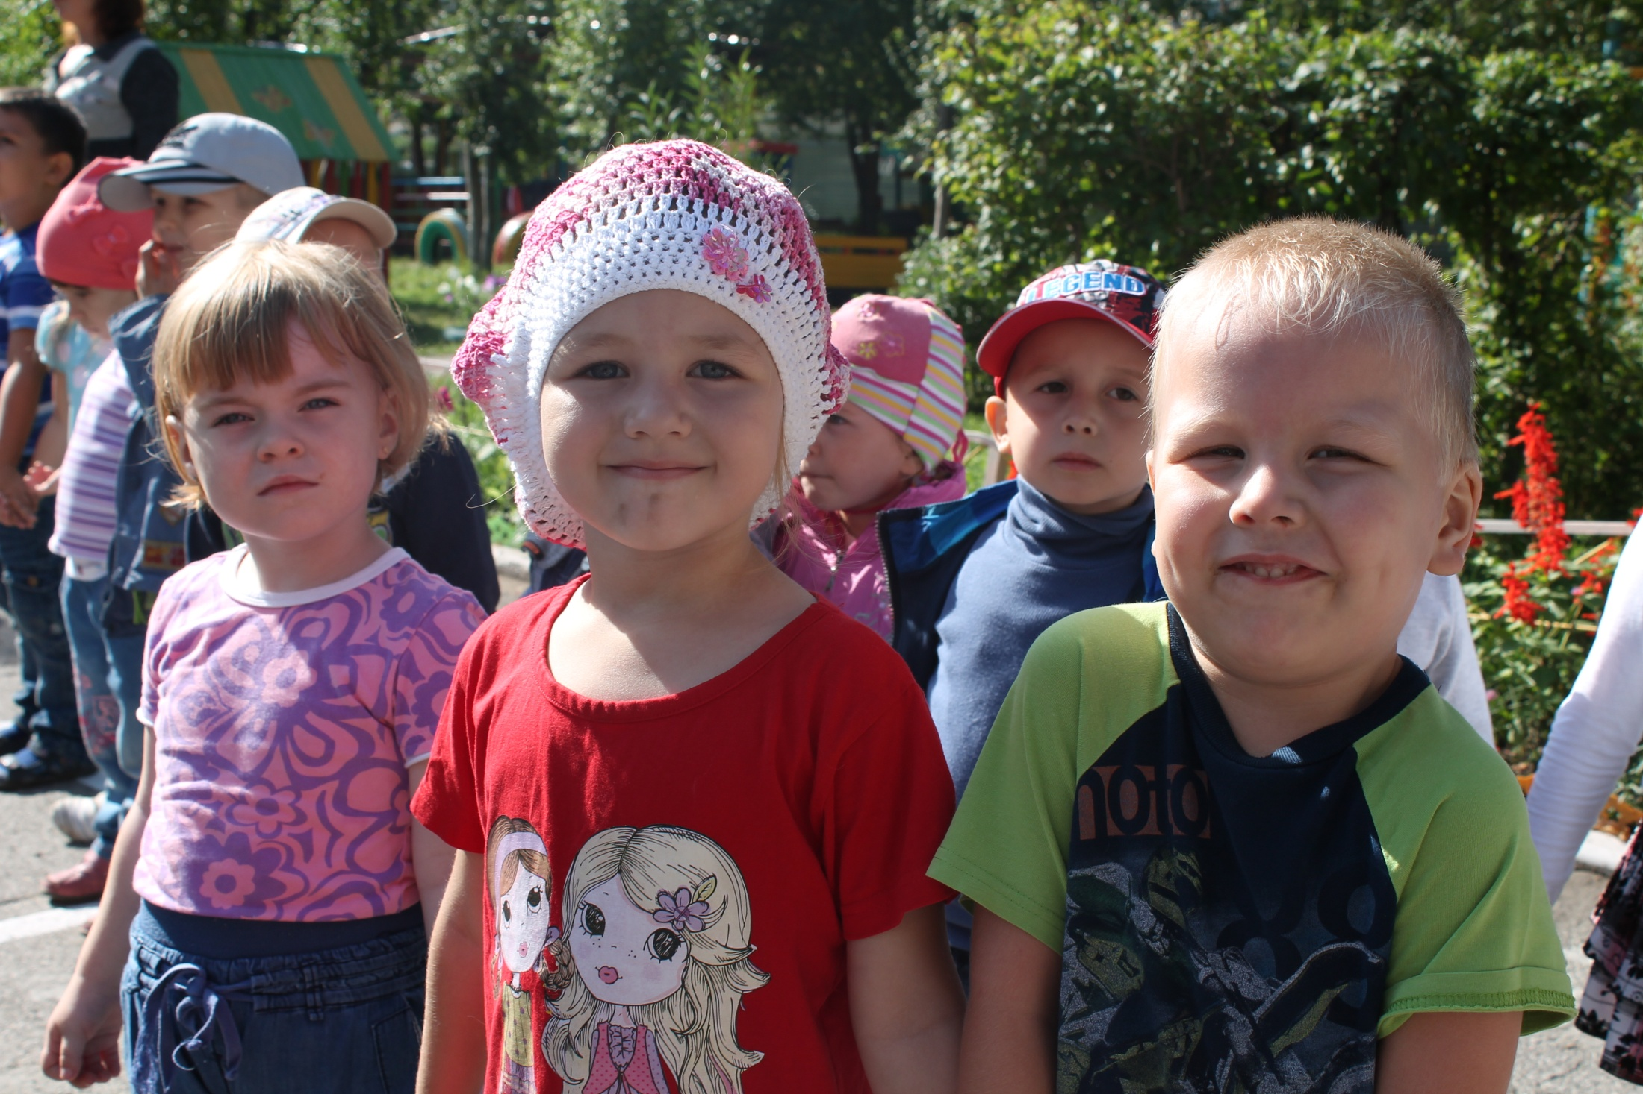

Slide 7
И поблагодарить мы не забыли тех, кто нам организовал такой замечательный праздник ! Спасибо вам !!!

